Slide 1
স্বাগতম

Slide 3
পাঠ পরিচিতি
শ্রেণিঃ ৮ম
বিষয়ঃ শারীরিক শিক্ষা

Slide 4
স্কাউটিং ও গার্ল গাইডিং

Slide 5
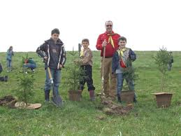
সামাজক উন্নয়ন মুলক কাজ

Slide 6
সমাজের বা মানুষের কল্যানকর কাজকে সেবা মূলক কাজ বলে।
ছোট ছোট কাজ করে সমাজ উন্নয়নের মধ্য দিয়ে নিজেকে বড়করা যায়।

Slide 7
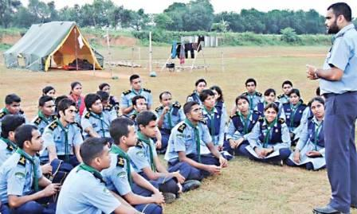
হাইকিং ও প্রজেক্ট তৈরী

Slide 8
হাইকিং হল উদ্দেশ্য মূলক ভ্রমন।
নিদিষ্ট স্থানে তাবু গেড়ে কয়েক দিন থাকা এবং সামাজিক কাজ কর
হাইকিং কষ্টের হলেও আনন্দ দায়ক।

Slide 9
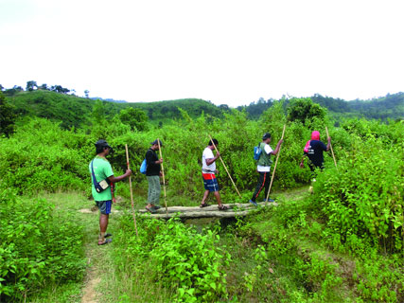
হাইকিং

Slide 10
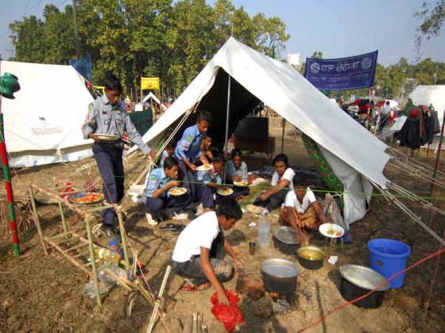
তাবুতে বাস

Slide 11
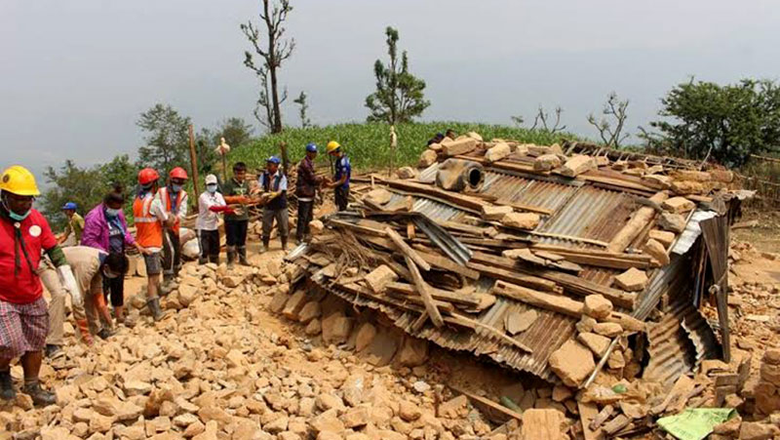
মানব সেবায় স্কাউট

Slide 12
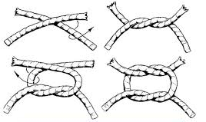
গেরো

Slide 13
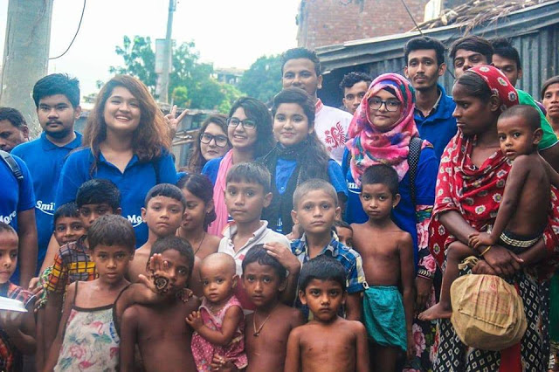
মনুষকে সেবা মূলক কাজ

Slide 14
সম্মান

Slide 15
স্কাউটের চিহ্ন

Slide 16
ছোট হোক বড় হোক যেকোন কাজ করে মানুষের সেবা করাই স্কাউট ও গার্ল গাইডের উদ্দেশ্য। সমাজে কল্যান কর কাজের মধ্য দিয়ে
নেতৃত্বের গুনাবলি অর্জিত হয়।

Slide 17
স্কাউট ও গাইডরা সব সময় অন্যদের অন্যদের সম্মান করে।
গাইডের মূল মন্ত্র হল
সদা প্রস্তুত

Slide 18
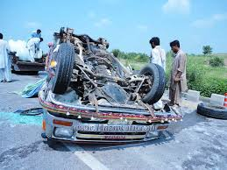
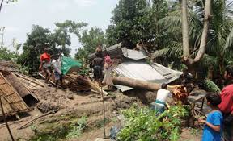
বিভিন্ন সমস্যায় সহয্য কারা

Slide 19
প্রাথমিক চিকিৎসার উপকরণ
প্যাড
কাঁচি
কিছু ওষুধ
জীবানু মুক্ত তুলা
ডেটল/সেভলন
এন্টিসেপটি পাউডার

Slide 20
মূল্যায়ন
প্রাথমিক চিকিৎসার কয়েকটি উপকরনের নাম বল।
সেবা মূলক কাজ কাকে বলে ব্যাখ্যা কর।

Slide 21
ধন্যবাদ

